Slide 1
3. AZ ÉLTETŐ ELEM – A VÍZ
Egészséges életmód

Slide 2
A víz
Bemelegítés
Notes:
Bemelegítés
Akasszunk ki számokat a teremben 0-10-ig!
A számok az általunk elfogyasztott pohár vizet jelképezik.
Kérdezzük meg a tiniket, hány pohár vizet isznak naponta!
Álljunk meg a válaszokban kapott szám előtt!
Kérdezzük meg, miért annyi pohár vizet isznak!

Slide 3
A víz
Miért fontos a víz?
Notes:
Miért fontos a víz?
A kék és narancssárga kártyák használata helyett engedjük, hogy a lányok
fel-alá járkáljanak a teremben, vagy
leüljenek, vagy felálljanak.
Engedjük, hogy félrevonulva megbeszéljék a témát, mi szól mellette és elle. Érdekes dolgokat hallhatunk, esetleg butaságokat is.
Viselhetnek esetleg papírcsákót is,
vagy kortyoljanak egy pohár vízből. Akár helyesen válaszolnak, akár nem, igyanak egy korty vizet! Kinek a pohgara ürül ki elsőnek? Megjutalmazhatjuk ezt a hölgyet…..
A háttérinformációkat az egyes elemek után talájuk.
Minden nap iszom vizet. Használjuk a színes kártyákat!
Víz, vagy gyümölcslé? Használjuk a színes kártyákat!
Ha szomjasak vagyunk, mindig vizet igyunk a cukrozott üdítők, szénsavas italok, gyümölcslevek, édesített jeges tea, és sportitalok helyett! Annak ellenére, hogy hozzáadott cukrot nem tartalmaznak, a természetes gyümölcslevekben is sok a cukor! A legtöbb gyümölcslevet koncentrátumból készítik. A gyümölcs cukrot tartalmaz, tehát a koncentrátum még többet! Tartózkodjunk a kávétól és a koffeintartalmú italoktól, mint a kóla és az energiaitalok! A koffein megzavarhatja alvásritmusunkat és feszültté tehet. Az energiaitalok egyéb összetevői is ártalmasak lehetnek.
A víz előnyei
A víz segít a fogyásban Használjuk a színes kártyákat!
1. Nem hízunk meg. Le is fogyhatunk, mert kevésbé leszünk éhesek. (Ha kevésbé vagyunk éhesek, kevesebbet is eszünk.)
Azt javaslom, hogy beszélj a szüleiddel, vagy egy szakemberrel mielőtt fogyózásba kezdenél, ha elégedetlen vagy testsúlyoddal. Ha valóban ajánlott a fogyás, akkor a megfelelő módon csináld. A fejlődés, növekedés során nem mindig tanácsos fogyni. Az egészségtelen fogyasztás nagyon káros lehet úgy lelki, mint fizikai egészségünkre.
A víz segít tisztábban gondolkodni Használjuk a színes kártyákat!
2. Testünk 2/3-a vízből áll. A hidratálással növelhetjük energiaszintünket. Vérünk szállítja az oxigént és más, teljesítményünket növelő, létfontosságú táplálékokat a sejtjeinkhez, s ehhez vízre van szüksége. Megfelelően hidratált állapotban tisztábban gondolkodunk és jobban tudunk koncentrálni is.
A dehidratáltság tünetei a szomjúság, fáradtság, fejfájás, kiszáradt száj.
A víz megszépíti a bőrt Használjuk a színes kártyákat!
3. Veséinken naponta 200 liter vér áramlik keresztül. Kiszűrik a mérgező salakanyagokat a vérünkből és a vizeletet a húgyhólyagba továbbítják. Ha többet iszunk, vesénk több vizeletet választ ki. Vízfogyasztás nélkül ez a folyamat nem tud végbemenni. Igyunk tehát több vizet és kevesebb mérget vigyünk be a szervezetünkbe! Ezzel még a vesekőképződés veszélyét is csökkenthetjük. A bőrünket is megszépíti, ha kevesebb méreganyag van a szervezetünkben!
Bélrendszerünknek is jót tesz a víz Használjuk a színes kártyákat!
4. A víz segíti a bélműködést. Az elégtelen vízfogyasztás növeli a székrekedés kialakulásának kockázatát a fiataloknál is. A megfelelő mennyiségű víz fogyasztása elősegíti a bélsár akadálytalan haladását a belekben.
Olyan mint meginni egy pohár vizet
Ne feledjük, hogy napi vízfogyasztásunk 20%-a az elfogyasztott ételekből származik. A maradék 80%-a vízből és egyéb italokból.
A víz, vagy a tea (cukor, vagy édesítőszer nélkül) számít megfelelő folyadéknak!
Ha nem kedveled a natúr vizet, kipróbálhatsz sokféle gyümölccsel ízesített vizet.
Friss, vagy fagyasztott gyümölccsel ízesíthetjük a vizet, hogy élvezzük az ízét. Az ilyen víz oltja a szomjunkat, és sokkal egészségesebb, mint az üdítőitalok, vagy a gyümölcslé. nagyon sokféle finom, gyümölcsös, vagy gyógynövényes teából is választhatunk.

Slide 4
A víz
Néhány finom, ízesített víz receptje
Notes:
Öt finom víz-gyümölcs kombináció
Készítsük el az alábbi gyümölccsel ízesített vizeket és kóstoltassuk meg a lányokkal!
Már előző nap elkészíthetjük, hogy a víz biztosan átvegye a gyümölcsök aromáját.
Adjuk meg a receptet a lányoknak!
Áfonya levendulával
Igen a levendula ehető, és meglepően finom. Társíthatjuk áfonyával, citrommal, vagy lime-al, grapefruittal, vagy naranccsal is. Adjuk a vízhez, tartsuk egy napig a hűtőben és nagyon finom üdítőitalt kapunk!
Ananász naranccsal és gyömbérrel
Ananász, narancs és egy teáskanál gyömbérpor, vagy egy kis darab friss gyömbér vízhez adásával is finom italt kapunk.
Málna, eper és áfonya
Nagyon jól néz ki! Mutatós színkombináció és meglepően finom íz!
Citrom és lime
Ezzel a kombinációval a frissnél is frissebb frissítőt készíthetünk.
Együnk több vizet!
Egyes gyümölcsök és zöldségek nagy százalékban tartalmaznak vizet. Például a dinnyefélék és az uborka. Azzal is növelhetjük a vízbevitelt, ha ezekből többet eszünk.

Slide 5
Source of Life – Water
Let’s start drinking!
Notes:
Kezdjünk el inni!
(Játék)
Ne engedjük, hogy a tinik egyszerre egy liternél többet igyanak! Veszélyes is lehet, ha egyszerre nagy mennyiségű vizet iszunk. (Egy hölgy például belehalt, hogy egy vízivó verseny során egyszerre 7 liter vizet megivott. Vére nátriumszintje annyira lecsökkent, hogy nem élte túl.)
Szükségünk lesz:
20 pohárra, egyenként 1 deciliter vízzel töltve, minden tini számára.
Pingpong labdákra.
Valami apró jutalomra a győztes számára
Utasítás:
Helyezzünk az asztal két oldalára 10-10 poharat! A téglalap alakú asztal két keskenyebb végén, egymástól minél távolabb helyezzük el a két csoport poharat. A legvégére négy poharat, a következő sorba hármat, majd kettőt és a következőbe egyet tegyünk. Így háromszög-alakzatot kapunk. Ugyanígy rendezzük el a poharakat az asztal túlsó végén is. A háromszögek csúcsai mutassanak az asztal közepe és egymás felé. A pingponglabdákat az ellenfél poharába kell dobni. Ha sikerül beletalálni, meg kell inni a vizet. Az NYER, aki elsőként üríti ki az összes poharat. Sorban egymás után, mindenki próbáljon beletalálni az asztal túlsó felén álló poharakba!

Slide 6
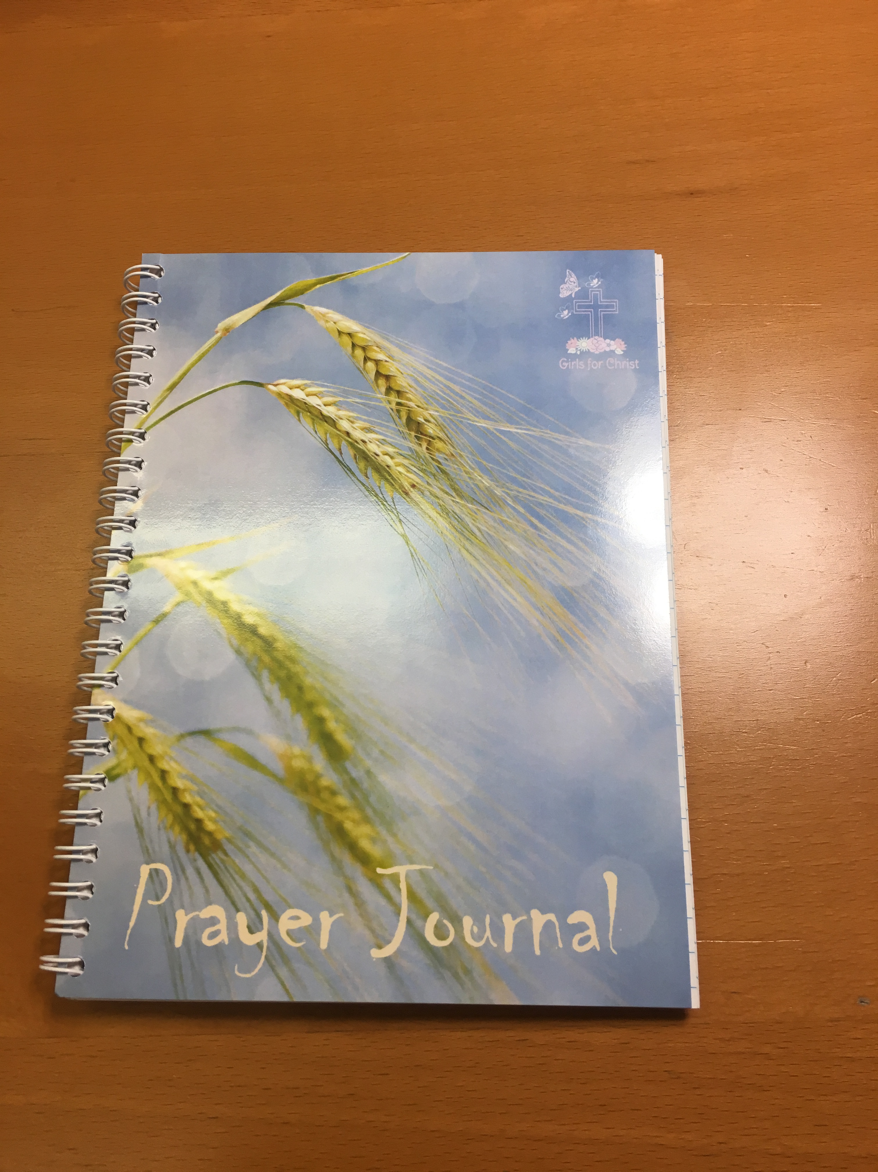
A víz
Naplóbejegyzés
Notes:
Naplóbejegyzés
A vízzel kapcsolatban elhatározom, hogy:
Legalább hat pohár vizet megiszom naponta,
vagy:
naponta legalább egy étkezés helyett vizet iszom.
Dátum,
Aláírás

Slide 7
A víz
Imádság
Notes:
Imádság a vízről
Hálásan köszönöm, Uram a vizet, mely csillapítja szomjamat!
Add, hogy az élő vízre is vágyakozzak, mely lelkem szomját oltja! Segíts, hogy én is olthassam mások szomjúságát.
A víz megtisztít. Uram, kérlek, Te tisztíts meg engem! Távolíts el rólam minden piszkot, vedd el a bűneimet!
A víz hűsít a forróságban. Add, hogy bölcsen csak a Te enyhet adó jelenlétedre vágyjak!
Azt szeretném, ha Te is mindig bennem maradnál, és betöltenél, ahogyan testem nagy része vízből áll!
Emlékeztess kérlek, hogy olyan bőséges áldást akarsz rám árasztani, ahogyan a víz folyik a csapból!
Köszönöm, Uram, a vizet!
Jézus nevében. Ámen.
Ajándékkártya: lásd a segédanyagoknál!

